Slide 1
Потенцијал за намалување на аерозагадување од приклучок на домаќинства кон мрежата за снабдување со гас
Филип Стојановски
Хотел: Александар Палас - Скопје
Датум: 26 март 2024 година

Slide 2
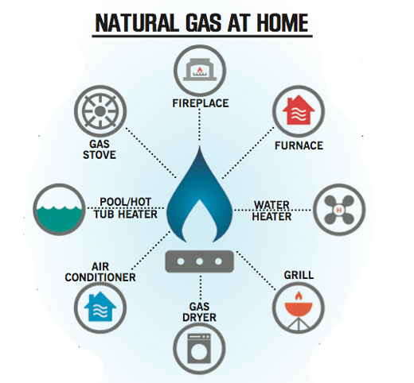
Општо
Природен гас, е мешавина на гасовити јагленоводороди сo околу 95% метан. Се добива од бушотини, а потоа се транспортира до крајните потрошувачи. Природниот гас е чисто гориво со широк спектар на употреба во индустријата и домаќинствата.

Slide 3
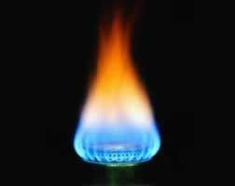
Општо
Енергијата добиена од нормален кубен метар гас, со просечна калорична вредност на 33.338 KJ може да се спореди со енергија добиена од согорувањето:
3,5 kg дрвa
2,6 кг камен јаглен
1 литар гориво
9,8 kWh електрична енергија
0,78 килограми течен гас (пропан / бутан)

Slide 4
Методологија
Пресметаната потребна топлинска моќност за греење и потрошувачката на енергија користен е правилникот за енергетски карактеристики на зградите и правилникот за енергетска контрола (Службен весник на РМ, бр. 94/2013 година).
Земена е проектна температура за Скопје од -15^{о}C и број на степен денови 2536.
Површината што се загрева во однос на вкупната површина на живеалиштето да е приближно 49%.

Slide 5
Основни податоци за објектот
Објектот е куќа која е лоцирана во Скопје, во населбата Козле.
Изградена е во 1960 година и има само еден кат и подрум, која е тврда градба, скелетен систем.

Slide 6
Основни податоци за објектот
Површина на објектот 57 m2
Греена површина 27 m2
Системот за греење е со шпорет на дрва
Во објектот живеат 4 лица, кои се најчесто дома во попладневните часови после 16 часот
Објектот е без топлинска изолација на надворешните ѕидови и на таванот
Прозорците и надворешната врата се со дрвени рамки

Slide 7
Анализа на потрошувачката на енергија
Објектот троши 4m³огревно дрво, односно 8049 kWh/god за загревање на 27 m²
За загревање на целата површина на објектот од 57 m² потребната енергија би била 14342 kWh/god.
Специфична топлинската потрошувачка за загревање на целиот објект изнесува 251,6 kWh/m²god
Специфичната топлинската потрошувачка за загревање на 49% од вкупната површина е 287,6kWh/m²god.

Slide 8
Анализа на потрошувачката на енергија

Slide 9
Споредба на цените за енергија за греење
Цената за огревно дрво е земена 4.000,00 ден за 1 m³, цената за пелети е земена 220,00 ден за пакување од 15 kg или 14.700,00 за 1 t, просечната цена за електрична енергија е земена согласно важечкиот правилник за цени од 01.01.2024 година. Просечниот kWh е добиен како просечна потрошувачка на 16 kWh во ВТ1 и 8 kWh во НТ, со вклучен надоместок за пренос и дистрибуција и ДДВ од 18%.
Енергент | MKD/kWh
Огревно дрво со 25% влажност | 2
Пелети | 3,14
Електрична енергија (просечна цена со ДДВ) | 6,73
Природен гас | 5,72
Екстра лесно масло | 6,4

Slide 10
Цена за загревање на една сезона
4000 денари, 1m3 огревно дрво
14700 денари, 1тон пелети
76 денари, 1 литар екстра лесно масло
56 денари, 1 Nm3 природен гас

Slide 11
Емисии на PM10 честички
8 м3 дрва
3 тона пелети
1443 литри екстра лесно масло
847 Nm3 природен гас

Slide 12
Куманово
Домаќинства трошат околу 86076 m3 дрва за една грејна сезона
Оваа количина на дрва изнесува 24.296.178 Nm3 природен гас

Slide 13
ВИ БЛАГОДАРАМ ЗА ВНИМАНИЕТО

